Slide 1
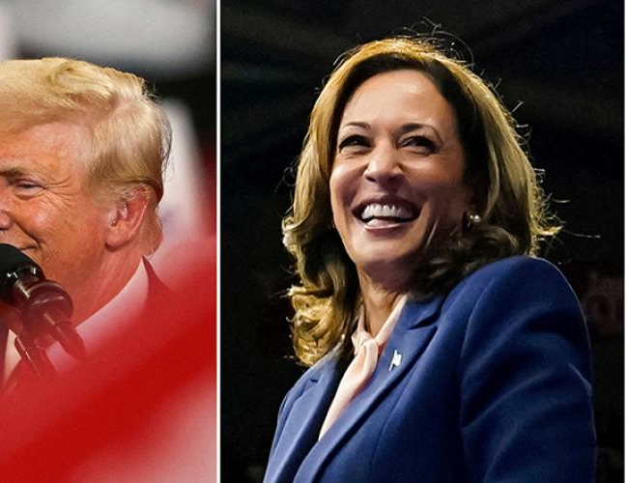
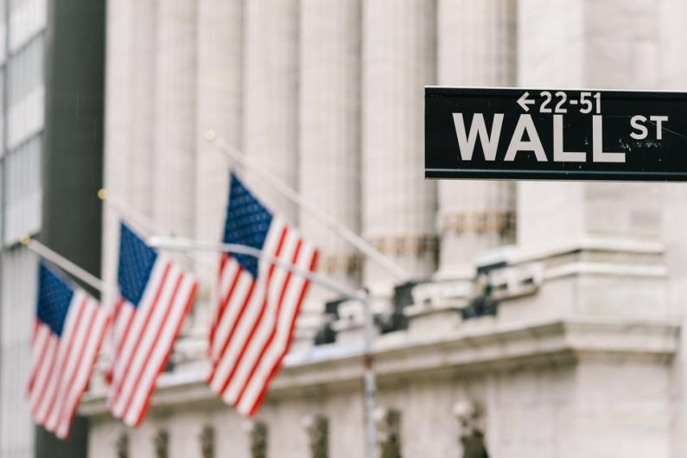
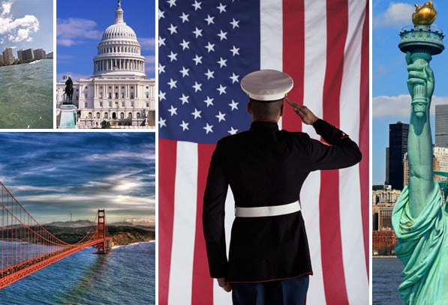
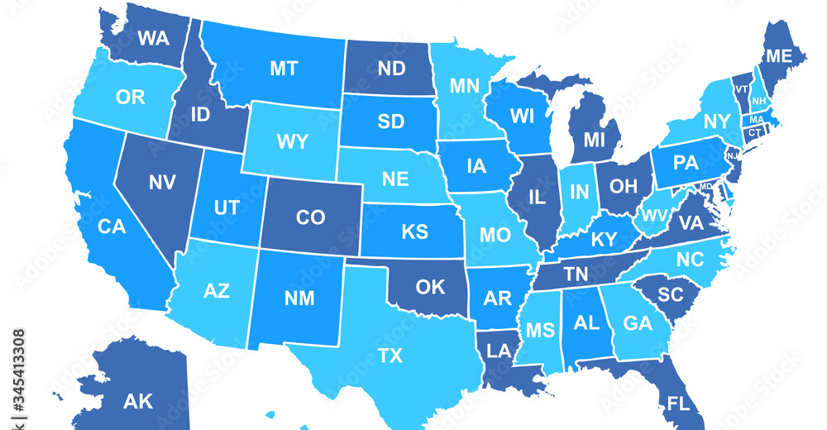

Modul 1: Hvad sker der i USA?
Forløb: Valg i USA 2024 – et demokrati i frit fald?

Slide 2
BRUCE SPRINGSTEEN
Bruce Springsteen - Born in the U.S.A. (Official Video)

Slide 3
Program
Gennemgang af jeres centrale pointer (lektien)
Forløbets spørgsmål: “Et demokrati i frit fald?”
Kort læreroplæg om det amerikanske politiske system + den amerikanske drøm med fokus på præsidenten
DRTV “Hvorfor har USA et våbenproblem?”
Figurlæsning: Tabel 2.1 “Hvorfor så få amerikanerne, der har tillid til regeringen?”
Fælles refleksion

Slide 4
Lektien: Tre centrale pointer
To og to: Præsenter jeres tre centrale pointer til hinanden
Derefter på tavlen

Slide 5
Forløbets spørgsmål: Et demokrati i frit fald?
Bekymringer om, at de demokratiske institutioner og praksisser i landet er under pres og i tilbagegang.
Valgmanipulation: Der er indført love i flere stater, som gør det sværere for visse grupper at stemme, og der er bekymringer om politisering af valgadministrationen1.
Polarisering: Kongressen er ofte fastlåst og hyperpartisk, hvilket gør det svært at føre effektiv kontrol med den udøvende magt
Retsvæsenets upartiskhed: Der er spørgsmål om domstolenes upartiskhed, hvilket underminerer tilliden til retssystemet
Ulighed og diskrimination: Den stigende ulighed i det amerikanske samfund

Slide 6
USA som føderation
USA er en føderation: dvs. et politisk system, hvor en central (national) føderal regering deler magten med 50 forskellige delstatsregeringer, der er en del af den samlede føderation
USA er en republik, hvor statsoverhovedet er præsidenten.
Den føderale republik består af 50 delstater og et distrikt (Washington, D.C.), med én centralt valgt føderal regering, der har politisk magt til at træffe visse beslutninger på visse af forfatningen udmålte områder, som har gyldighed for hele USA.
Delstaterne har dog en lang række rettigheder og politisk suverænitet (selvbestemmelsesret) til at træffe politiske beslutninger inden for deres egen delstat, uden at den føderale regering må blande sig.

Slide 7
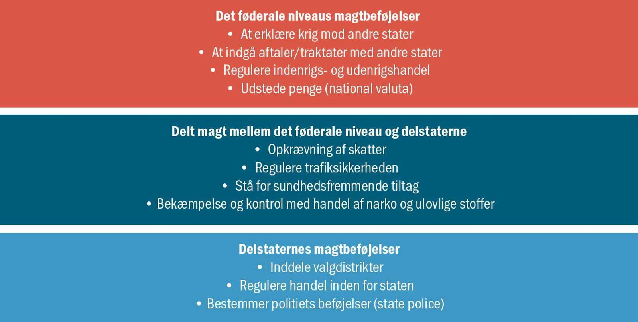

Slide 8
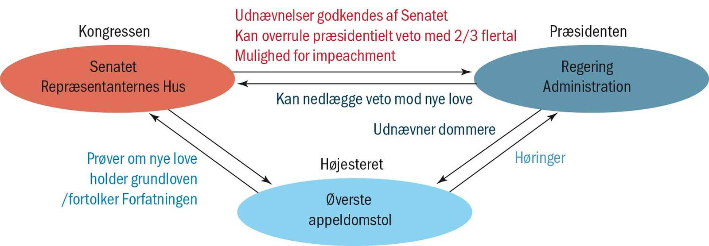
Checks and balances

Slide 9
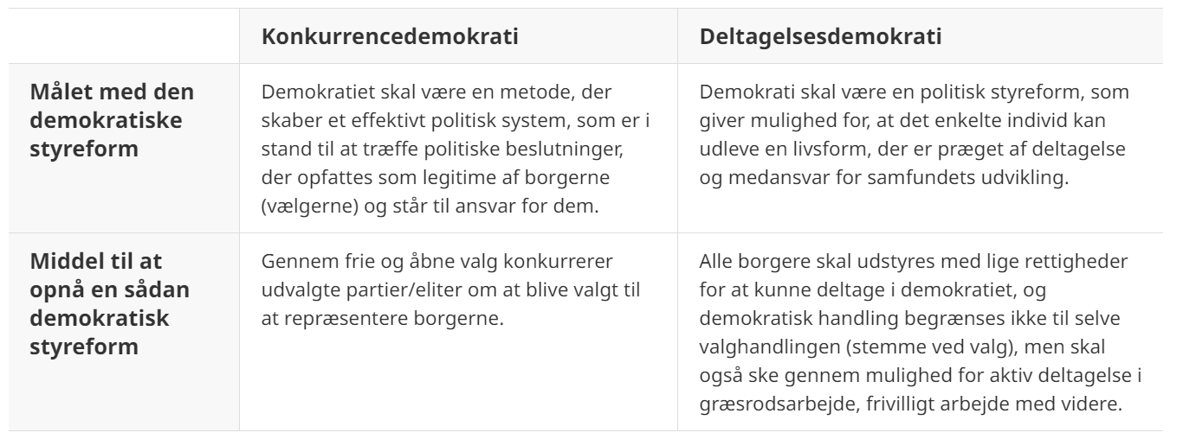
Deltagelses- og konkurrencedemokrati

Slide 10
Den amerikanske drøm
Drømmen er en slags „etos for USA“ –
  for troen på eller idéen om, at netop i det amerikanske samfund er det muligt for alle at bevæge sig fra bunden af samfundets stige, gennem flid, tro og virkelyst, til toppen af samfundet.
Den amerikanske drøm bygger på håb og optimisme og har en indbygget forestilling om, at good days are always ahead.
  Den rummer også troen på, at alle i USA, uanset de økonomiske forhold, man nu engang fødes ind i, har lige gode muligheder for at få succes i livet.

Slide 11
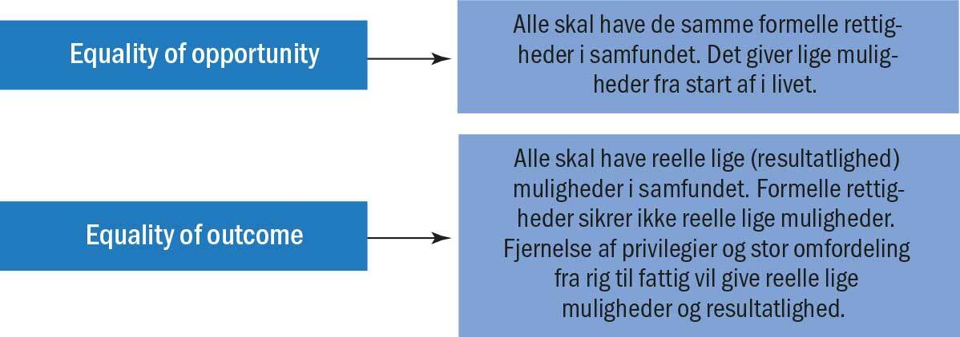
Figur 3.1 Equality of opportunity versus equality of outcome

Slide 12
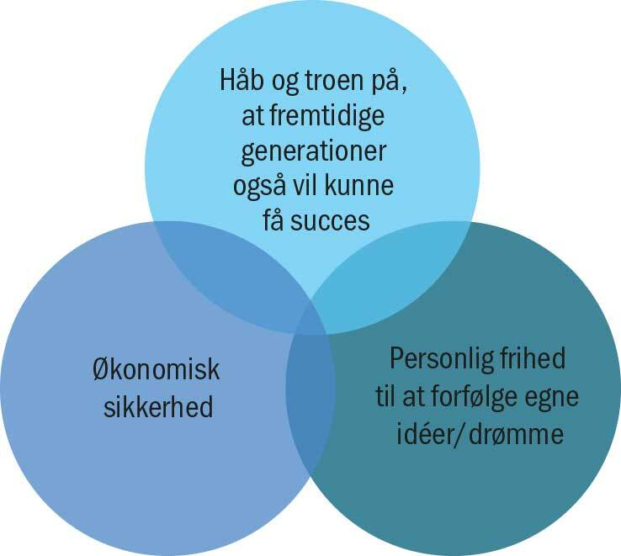
Den amerikanske drøm

Slide 13
DRTV - Explainer: Hvorfor har USA et våbenproblem?

Slide 14
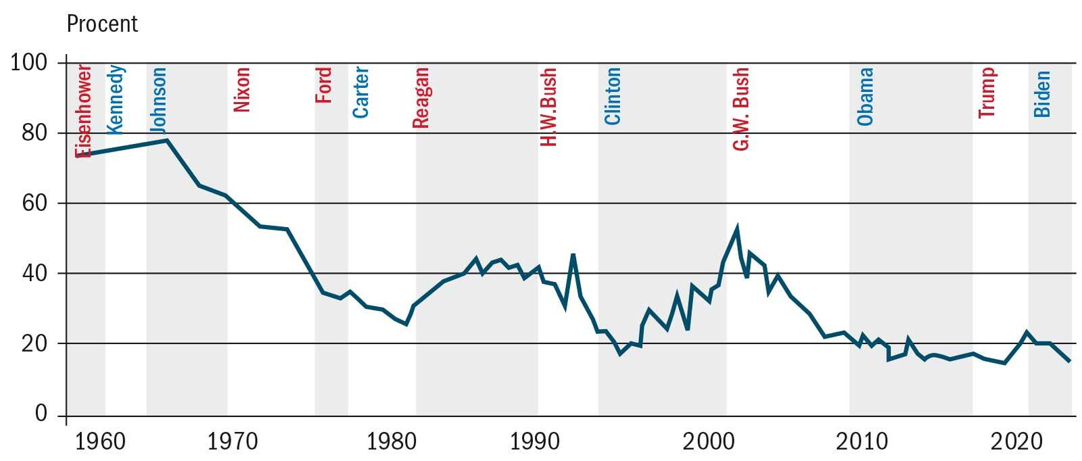
Figur 2.1 Amerikanernes tillid til det politiske styre i Washington, D.C., 1958-2023 (procent)

Slide 15
Fælles refleksion
Hvad ønsker I at blive klogere på i dette forløb?

